Slide 1
Projet Android
Robot Controller

Slide 2
Plan:
1-Introduction
2-Android studio
3-Arduino ide
4-Conception du robot
5-Conclusion

Slide 3
Introduction:
Ce Projet consiste à commander à distance un robot à travers
une application Android .
Cette application permet à l'utilisateur de fournir une entrée d'accélération et de direction, elle envoie des commandes via Bluetooth.
Les commandes reçues par le module bluetooth qui est connecté au microcontrôleur, et ce dernier va de son tour contrôler les moteurs.

Slide 4
Android studio:
java :
Les deux principaux fichiers java dans notre projet android sont Control.java et DeviceListe.java
1/DeviceList.java :
Le rôle de ce fichier est d’afficher la liste des appareils dont leurs bluetooth est actif dans une ListView. La méthode pairedDevicesList parcours la liste des appareils et crée une liste qui contient les noms des appareils avec leurs addresses, ensuite on les affiche dans une listView .

Slide 5
2/Control.java :
Dans cette classe on reçoit l’adresse de l’appareil Bluetooth et on fait l’appel à la classe connectBT pour assurer la connexion, On associe a chaque bouton de l’interface un EventListener(setOntouchListener) et à chaque fois on fait l’appel à la méthode test, que à son tour appelle la méthode send qui envoie un caractère à travers bluetoothsocket.

Slide 6
la classe connectBT :
Son rôle est d’obtenir le périphérique bluetooth mobile à travers Bluetooth adapter, se connecter à l'adresse de l'appareil et vérifier si elle est disponible. Ensuite elle fait la création d’une connexion RFCOMM et enfin démarre la connexion.
Bluetooth adapter:
il permet d'effectuer les tâches Bluetooth fondamentales, telles que:
- lancer la découverte de périphériques.
-interroger une liste de périphériques liés .
- créer un BluetoothServerSocket pour écouter les demandes de connexion d'autres périphériques .
- démarrer une recherche des appareils Bluetooth .

Slide 7
Radio frequency communication (RFCOMM) :
Le protocole Bluetooth RFCOMM est un ensemble de protocoles de transport du flux de donnée.
la méthode onCreate :
Dans cette méthode on reçoit l'adresse de l'appareil bluetooth et on attache à chaque bouton un eventListener de type setOnTouchListener qui appelle la méthode onTouch.
la méthode Test :
Cette méthode teste les directions (les boutons ) et appelle la méthode send qui l'envoie à travers un flux par btSocket de type bluetoothSocket.

Slide 8
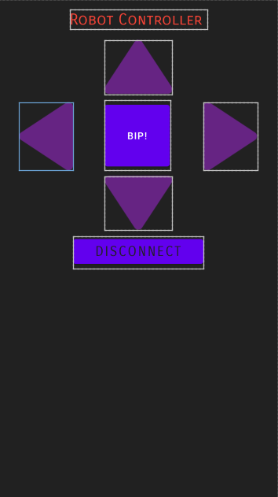
Portrait Layout :

Slide 9
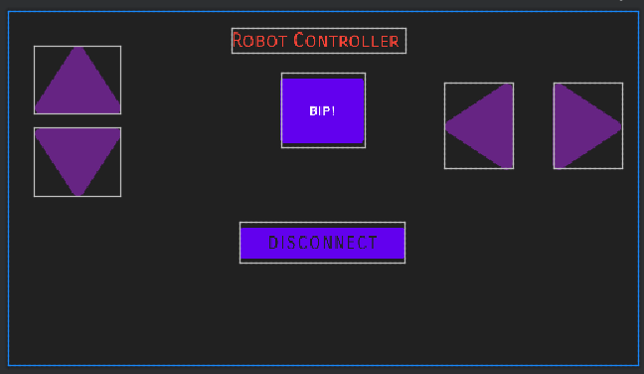
Landscape Layout :

Slide 10
Arduino:
Au début on configure les broches (pins) à utiliser comme des output a travers la fonction pinMode (pin, mode). mode input ou output.
Dans la méthode loop on lit les données à travers la fonction serial.read ensuite on teste le caractère envoyé et à chaque fois on appelle l’un des méthodes (avant(),gauche()..) .
On commande les mouvements du robot par la fonction analogWrite(), son rôle est
d'écrire une valeur analogique (PWM) dans les broches(pins) de commande.

Slide 11
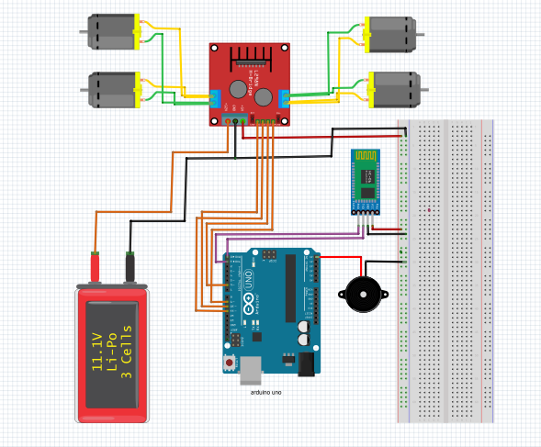
montage électrique :

Slide 12
Composants :
carte arduino : programmer et commander les actionneurs.
module bluetooth: permet à l'Arduino de communiquer avec un appareil Android.
batterie 3 cellules(11.1v): alimentation
moteur: transformer l'énergie électrique en énergie mécanique
carte de puissance: elle nous permet de commander les moteurs à courant continu
Avertisseur sonore:il peut fournir un signal sonore

Slide 13
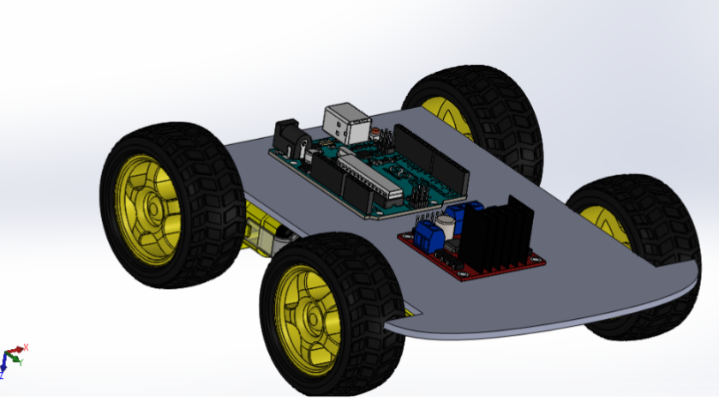
montage mécanique :

Slide 14
Conclusion:
Ce projet concerne la conception, la réalisation et la commande d'un robot mobile à quatre roues à l'aide d'une carte électronique" Arduino" adapté pour pouvoir la relier au robot après avoir développé le programme en logiciel Arduino ,à travers une application android .

Slide 15
MERCI POUR VOTRE ATTENTION

